Slide 1


Vorstellung des Teilprojekts der 2. Kulturentwicklungsplanung
Kultur der
Vielfalt
im Kulturausschuss am 18. Januar 2023
Vorstellung Teilprojekt „Kultur der Vielfalt“
Kulturausschuss am 18. Januar 2023

Slide 2
Teilnehmende
Leitung: Matthias Gräßlin (Theaterwerkstatt Bethel), DR. Isolde Wrazidlo, Almut Fortmeier (Stadt Bielefeld)
Mitwirkende: Gülhatun Akbulut-Terhalle, Leona Dölger, Michael Falkenstein, Fabian Möller, Claudia Meise (Stadt Bielefeld), Dr. Wolfgang Aubke, Kouamé Akbetou, Imke Brunzema, Dr. Andreas Bruder, René Eschengerd, Konrad Gerull, Karsten Karras, Diana Pilger, Vera Rietzsch, Stephan Wieners (Vertreter:innen verschiedener Perspektiven der Stadtgesellschaft)
Vorstellung Teilprojekt „Kultur der Vielfalt“
Kulturausschuss am 18. Januar 2023

Slide 3
Arbeitsweise
12 Treffen analog und digital seit Sommer 2021
1 erweitertes Treffen mit Expert:innen im Alten Rathaus
Die Ergebnisse des TP fließen in die Kulturentwicklungsplanung und die Inklusionsplanung der Stadt Bielefeld ein
Vorstellung Teilprojekt „Kultur der Vielfalt“
Kulturausschuss am 18. Januar 2023

Slide 4
Arbeitsweise und -ergebnisse
Identifikation von 4 Themenfeldern:
a) Sichtbarmachung der Vielfalt der Stadtgesellschaft
b) Kultur öffnen und barrierefrei zugänglich machen
c) Kultur machen – Förderbarrieren benennen und
überwinden
d) Orte, Plätze und Häuser der kulturellen Vielfalt
Vorstellung Teilprojekt „Kultur der Vielfalt“
Kulturausschuss am 18. Januar 2023

Slide 5
Aufbau des Abschlussberichts
- Grundverständnis „Kultur der Vielfalt“
Zahlen zur kulturellen Vielfalt in Bielefeld
Rechtliche Bezüge
Grundlegende Erkenntnisse zur erforderlichen Wahrnehmung und Entwicklung
Zu jedem Themenfeld gibt es
  Erläuterungen
  Ziele
  Handlungsempfehlungen
Vorstellung Teilprojekt „Kultur der Vielfalt“
Kulturausschuss am 18. Januar 2023

Slide 6
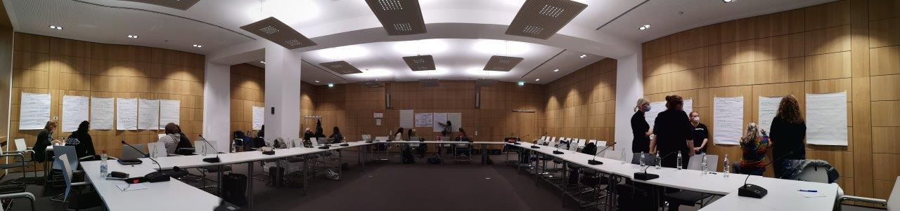
Vielen Dank für Ihre Aufmerk-samkeit!
Vorstellung Teilprojekt „Kulturder Vielfalt“
Kulturausschuss am 18. Januar 2023

